Slide 1
Forkurs
Systemer

Slide 2
Tenk-par-del
Hva er et system?
1. Tenk i ett minutt.
2. Diskuter med naboen i ett minutt.
3. Del i plenum.

Slide 3
Mystisk system

Slide 4
Tenk-par-del
Hvordan tror du det mystiske systemet virker?
1. Tenk i ett minutt.
2. Diskuter med naboen i ett minutt.
3. Del i plenum.

Slide 5
Tenk-par-del
Hva tror du det mystiske systemet kan brukes til?
1. Tenk i ett minutt.
2. Diskuter med naboen i ett minutt.
3. Del i plenum.

Slide 6
Kirsebærsteinuttaker
Brukes til å ta steiner ut av kirsebær
Håndtak som kan presses ned
Nåla stikkes inn i kirsebæret
Kopp der kirsebæret ligger
Og steinen kommer ut gjennom hullet

Slide 7
Begrepsveggen
Oversikt over det klassen lærer i naturfag
System

Slide 8
Funksjon
Hva noe gjør eller hva det brukes til.
Hva er funksjonen til kirsebærsteinuttakeren?
Hva er funksjonen til en gaffel?

Slide 9
Funksjon er hva noe gjør eller hva det brukes til.

Slide 10
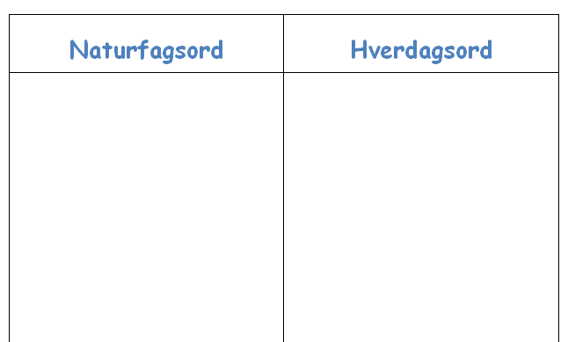
Observere
Hva betyr å observere?
Bruke en eller flere av sansene for å undersøke noe nærmere.
observere
se, lukte, høre, smake, føle

Slide 11
Hva observerte du ved kirsebærsteinuttakeren som hjalp deg å finne ut hvilken funksjon den har?
Hvordan jobber delene sammen?

Slide 12
Hva er et system?
Et system er satt sammen av deler som jobber sammen.

Slide 13
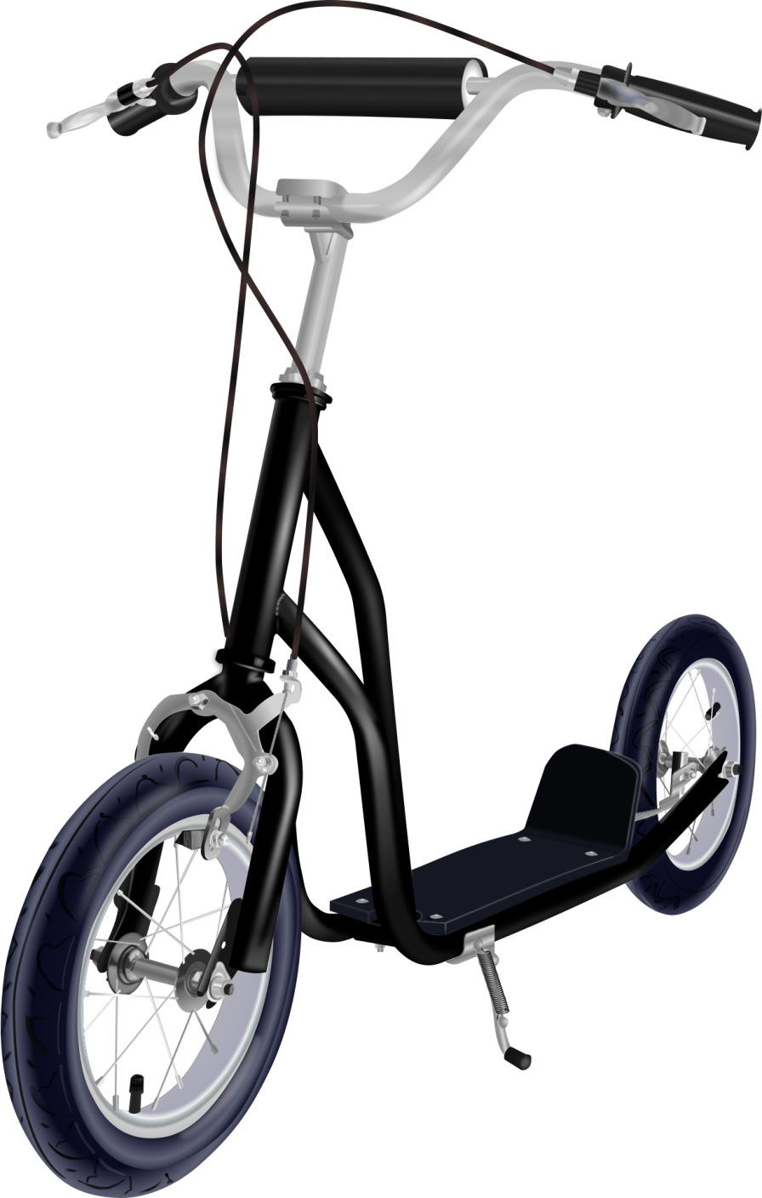
Hva er funksjonen til de ulike delene av en sparkesykkel?

Slide 14
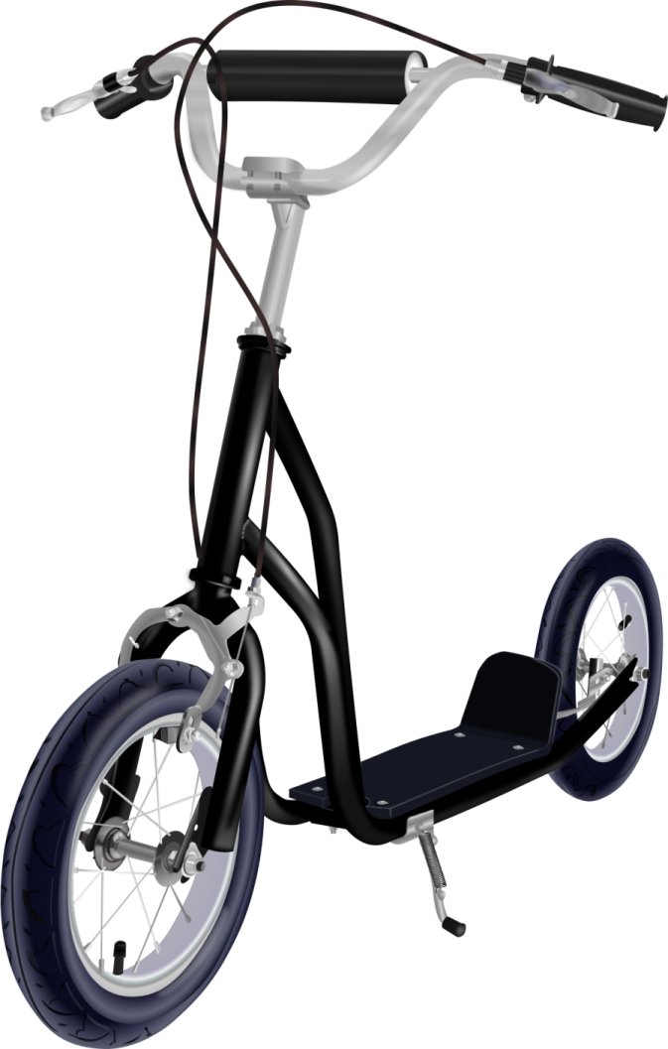
Hvilke deler består en sparkesykkel av?
Hva er funksjonen til de ulike delene av en sparkesykkel?
Hvor i teksten fant du informasjon?

Slide 15
Alle delene i et system har hver sin funksjon.

Slide 16
Hva om hjulet hadde en annen form? Ville funksjonen være den samme?
Kunne hjulet ha rullet hvis det var firkantet?
Hva om hjulet var slapt som en gummistrikk?

Slide 17
Delens form kan hjelpe den å fungere som den skal.

Slide 18
Hvorfor er en sparkesykkel et system?
Består sparkesykkelen av flere systemer?
Hvilke?

Slide 19
Hvorfor er det nyttig å tenke på noe som et system?
Lettere å forstå formen og funksjonen til hver del.
Lettere å forstå hvordan delene jobber sammen.

